Slide 1

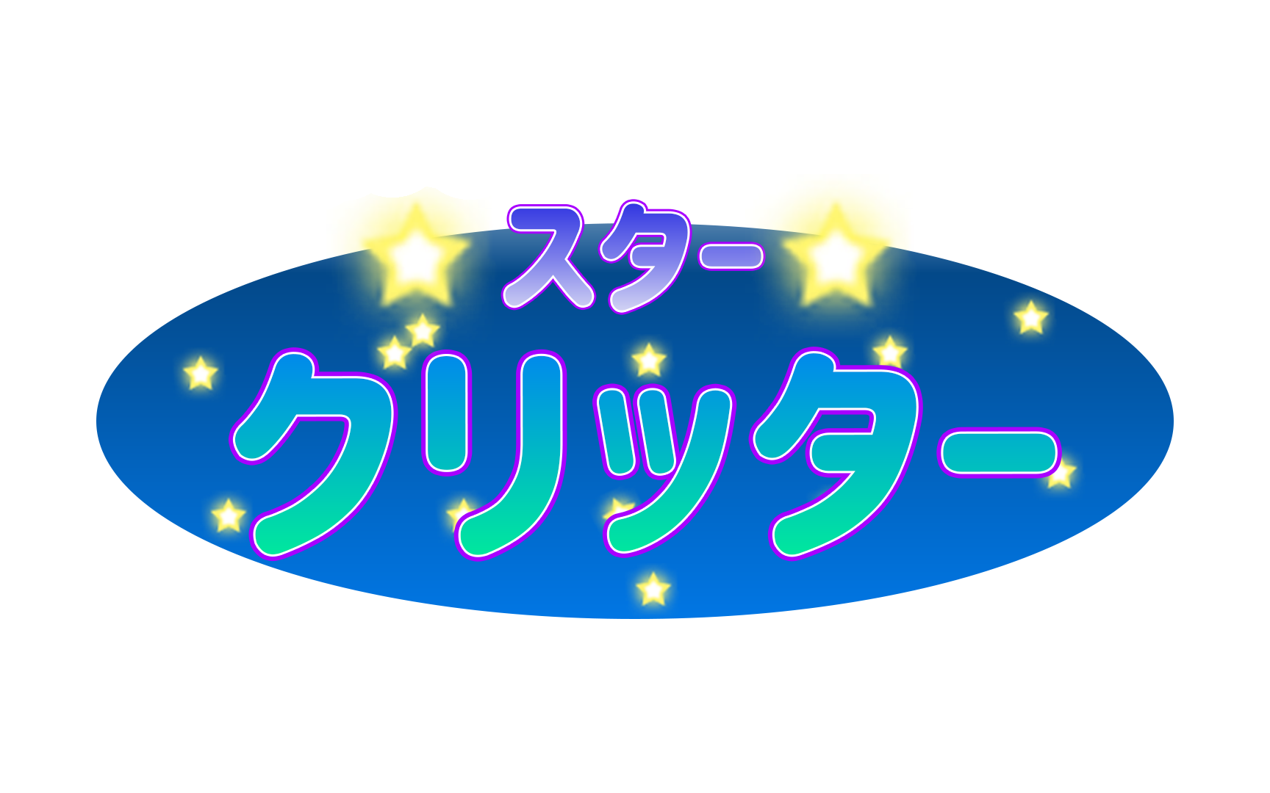
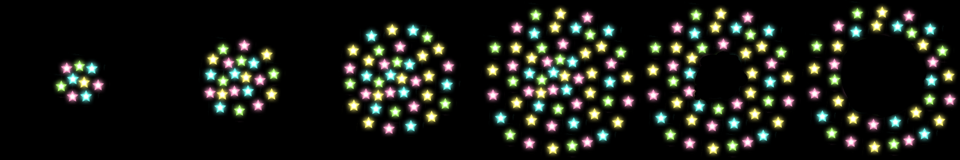

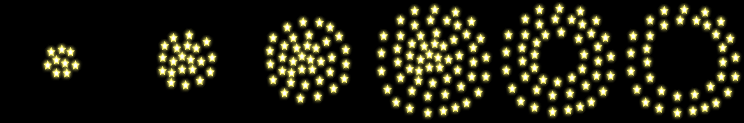
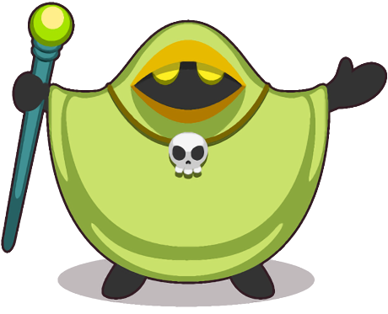


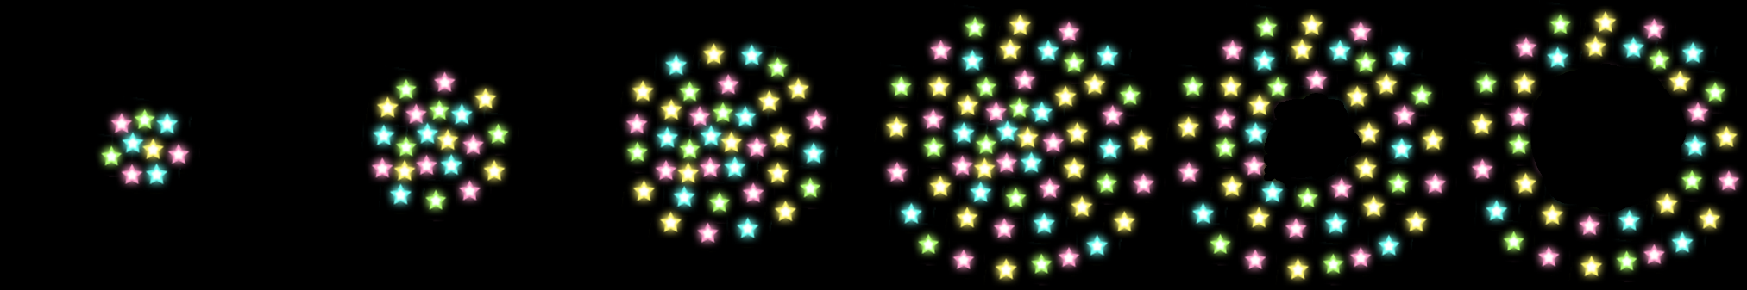
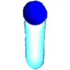
超ハチャメチャ
対戦型シューティング！！
キャラによっていろいろな攻撃ができるぞ！
連爆でできた弾で相手に攻撃だ！！
ティンクルスタースプライツをモチーフにしました！
開発環境：DirectX、C++
制作期間3ヶ月

